Slide 1
3/22/2026
中 文 敬 拜 Chinese Worship

Slide 2

【宣召】

Slide 3
聖哉，聖哉，聖哉
1
聖哉，聖哉，聖哉！
全能大主宰！
清晨歡悅歌詠，
高聲頌主聖恩，
聖哉，聖載，聖哉
CCLI #0186
以馬內利華人浸信會ECBC

Slide 4
聖哉，聖哉，聖哉！
恩慈永無更改，
榮耀與讚美，
歸三一真神。
聖哉，聖載，聖哉
CCLI #0186
以馬內利華人浸信會ECBC

Slide 5
2
聖哉，聖哉，聖哉！
群聖虔拜俯，
各以華麗金冠，
奉呈寶座之前，
聖哉，聖載，聖哉
CCLI #0186
以馬內利華人浸信會ECBC

Slide 6
千萬天軍、天使，
虔敬崇拜上主，
昔在而今在，
永在億萬年。
聖哉，聖載，聖哉
CCLI #0186
以馬內利華人浸信會ECBC

Slide 7
3
聖哉，聖哉，聖哉！
主藏黑雲裡，
罪人焉得膽望，
真主威赫榮光，
聖哉，聖載，聖哉
CCLI #0186
以馬內利華人浸信會ECBC

Slide 8
耶和華惟聖哉，
誰與上主堪比，
權能至完備，
大哉天地皇。
聖哉，聖載，聖哉
CCLI #0186
以馬內利華人浸信會ECBC

Slide 9
4
聖哉，聖哉，聖哉！
全能大主宰！
天上地下海中，
萬物頌主尊稱，
聖哉，聖載，聖哉
CCLI #0186
以馬內利華人浸信會ECBC

Slide 10
聖哉，聖哉，聖哉！
恩慈永無更改，
榮耀與讚美，
歸三一真神。
聖哉，聖載，聖哉
CCLI #0186
以馬內利華人浸信會ECBC

Slide 11
聖 首 受 創
1
至聖之主受重創
悲傷羞辱難當
頭戴荊冕心苦透
譏諷嘲弄難受
聖首受創
CL#0186
ECBC

Slide 12
慘遭凌辱受鞭傷
慈容蒼白枯瘦
昔日像朝暉晨光
如今憔悴悽愴
聖首受創
CL#0186
ECBC

Slide 13
2
主啊 祢受盡痛苦
我罪人蒙恩福
為我眾罪孽過犯
祢在十架受難
聖首受創
CL#0186
ECBC

Slide 14
不忍眼看我淪亡
祢竟替我受死
在主愛中罪赦免
謝主救贖恩典
聖首受創
CL#0186
ECBC

Slide 15
3
我當用什麼言詞
傾訴感恩心意
主甘願捨命受苦
無限憐憫寬恕
聖首受創
CL#0186
ECBC

Slide 16
求主使我永屬祢
忠心跟隨不變
莫讓我心轉冷淡
愛主真誠敬虔
聖首受創
CL#0186
ECBC

Slide 17

聖潔歸於祢

Slide 18
1.
耶穌祢名 超乎萬名之名
在世上無一人能相比
耶穌所有權柄 尊榮歸於祢
齊宣告 讓世界都知道

Slide 19
聖潔聖潔
聖潔歸於祢
榮耀榮耀 歸於主聖名
聖潔聖潔
聖潔歸於祢聖名
萬膝跪拜 還要敬拜我主

Slide 20
(間奏)

Slide 21
2.
耶穌祢名 超乎萬名之名
在世上無一人能相比
耶穌所有權柄 尊榮歸於祢
齊宣告 讓世界都知道

Slide 22
聖潔聖潔
聖潔歸於祢
榮耀榮耀 歸於主聖名
聖潔聖潔
聖潔歸於祢聖名
萬膝跪拜 還要敬拜我主

Slide 23
聖潔聖潔
聖潔歸於祢
榮耀榮耀 歸於主聖名
聖潔聖潔
聖潔歸於祢聖名
萬膝跪拜 還要敬拜我主

Slide 24
萬國萬邦 萬口承認
耶穌基督是榮耀君王
萬國萬邦 萬口承認
耶穌基督是榮耀君王

Slide 25
萬國萬邦 萬口承認
耶穌基督是榮耀君王
萬國萬邦 萬口承認
耶穌基督是榮耀君王

Slide 26
聖潔聖潔
聖潔歸於祢
榮耀榮耀 歸於主聖名
聖潔聖潔
聖潔歸於祢聖名
萬膝跪拜 還要敬拜我主

Slide 27
聖潔聖潔
聖潔歸於祢
榮耀榮耀 歸於主聖名
聖潔聖潔
聖潔歸於祢聖名
萬膝跪拜 還要敬拜我主

Slide 28

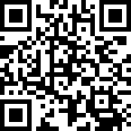
Offering Prayer 奉献祷告
在线敬拜者奉献支票可以寄到教会
Online worshipers may mail checks to church:
10101 England Drive,
Overland Park, KS 66212
网上奉献链接Online Giving:
https://ecbckc.breezechms.com/give/online

Slide 29

三一頌Doxology
讚美真神萬福之根；
Praise God from whom all blessing flows
世上萬民讚美主恩；
Praise Him all creatures here below

Slide 30
三一頌Doxology
天使天軍讚美主名；
Praise Him above ye heavenly hosts
讚美聖父聖子聖靈。
Praise Father, Son and Holy Ghost
阿們。Amen

Slide 31
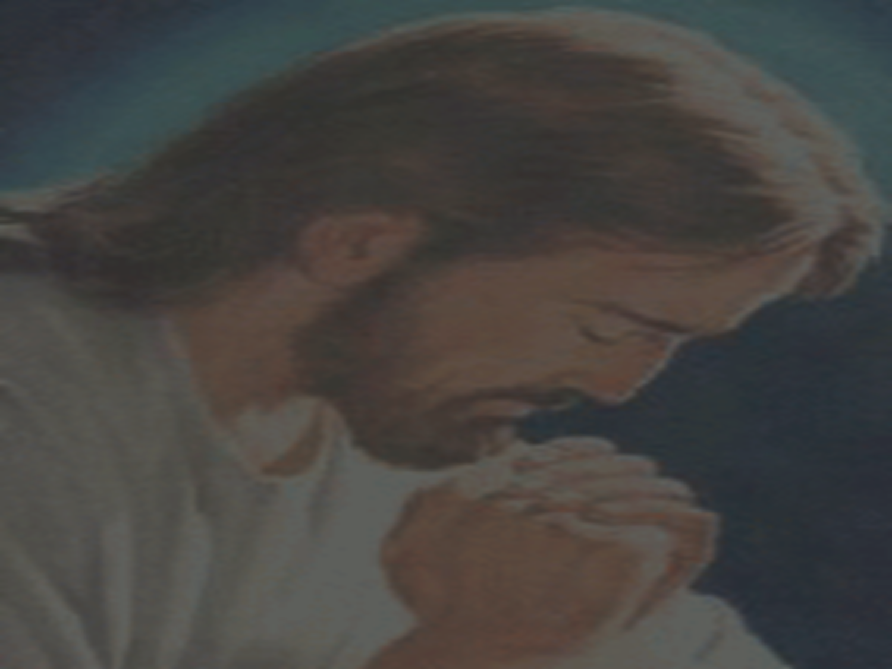
主禱文The Lord’s Prayer
我們在天上的父，
願人都尊祢的名為聖，
願祢的國降臨，
願祢的旨意
行在地上如同行在天上，
我們日用的飲食，
今日賜給我們，
Our Father in heaven,
Hallowed by your name,
Your kingdom come,
Your will be done on earth
As it is in heaven
Give us today our daily bread

Slide 32
免我們的債，
如同我們免了人的債，
不叫我們遇見試探，
救我們脫離凶惡，
因為國度、權柄、
榮耀，全是祢的，
直到永遠，阿們。
Forgive us our debts as we also have forgiven our debtors
And lead us not into temptations,
But deliver us from evil
For yours is the kingdom, and the power and the glory forever, Amen

Slide 33

读 经 Scripture Reading
路加福音 Luke
22: 66 – 71
23: 21 - 24

Slide 34
66 天一亮，民间的众长老连祭司长带文士都 聚会，把耶稣带到他们的公会里，
67 说：“你若是基督，就告诉我们。”耶稣说： “我若告诉你们，你们也不信；
68 我若问你们，你们也不回答。
69 从今以后，人子要坐在神权能的右边。” 70 他们都说：“这样，你是神的儿子吗？”耶 稣说：“你们所说的是。”

Slide 35
71 他们说：“何必再用见证呢？他亲口所说 的，我们都亲自听见了。”
23:21 无奈他们喊着说：“钉他十字架！钉他 十字架！”
22 彼拉多第三次对他们说：“为什么呢？这 人做了什么恶事呢？我并没有查出他什么 该死的罪来。所以，我要责打他，把他释 放了。”

Slide 36
23 他们大声催逼彼拉多，求他把耶稣钉在十 字架上，他们的声音就得了胜。
24 彼拉 多这才照他们所求的定案。

Slide 37
【信 息Message】
至圣使命, 决胜序曲

Slide 38

主愛超越
主愛超越
CCLI #0186
以馬內利華人浸信會

Slide 39
1
神聖主愛，超乎萬愛，
天上歡樂降人間，
懇求屈尊居我心中，
主恩慈廣遍萬方；
主愛超越 v.4-1 p.2-1

Slide 40
耶穌祢是慈悲憐憫，
恩愛無窮日日新；
求攜救恩惠然來臨，
進入我等渴慕心。
主愛超越 v.4-1 p.2-2

Slide 41
3
全能神啊！求來拯救，
容我接受主生命，
我心主殿，願主降臨，
居我心中永不離；
主愛超越 v.4-3 p.2-1

Slide 42
我願時常頌主事主，
猶如天上眾天軍；
祈禱、讚揚永無停止，
完全愛裡永歡欣。
主愛超越 v.4-3 p.2-2

Slide 43
4
求主完成再造深恩，
使我清潔無瑕疵，
使我能見宏大救恩，
得以復享主恩慈；
主愛超越 v.4-4 p.2-1

Slide 44
願從光榮再進光榮，
直到我們進天國，
到時冠冕敬獻主前，
頌讚、驚歎主愛中。
主愛超越 v.4-4 p.2-2

Slide 45
【报告Announcements】

Slide 46
【主日会员课】 时间：3/1~4/12 中文9:15开始； 英文11:00开始 地点：126-127教室 导师：陈瑞基牧师 欢迎新会员人选和所有教会会员参加学习。

Slide 47
我们教会的暑期圣经学校（VBS）现在开始接受报名，请上我们教会的网站为您5至11岁的孩子报名。

Slide 48
2026青少年暑期短宣将于7月10-17日举行。欢迎受浸基督徒且是教会会员的七年级及以上学生的，包括大学生和成人会员申请。申请表请联系Sharon或Yaoli姊妹。申请截止日期为4月5日。

Slide 49

【欢迎新来宾】

Slide 50

祝 祷Benediction

